Slide 1
MiniJava Compiler 项目汇报
刘瑞林 – 15307130083
陈啸天 - 15307130234
Notes:
讲快一点, 大部分内容可以一笔带过

Slide 2
工具选择 : ANTLR4
https://github.com/antlr/grammars-v4
《The Definitive ANTLR 4 Reference, 2nd Edition》
Notes:
工具选择: 这个好像不用多说, 有超级多的例子, 和一本书, 主要原因是助教推荐!

Slide 3
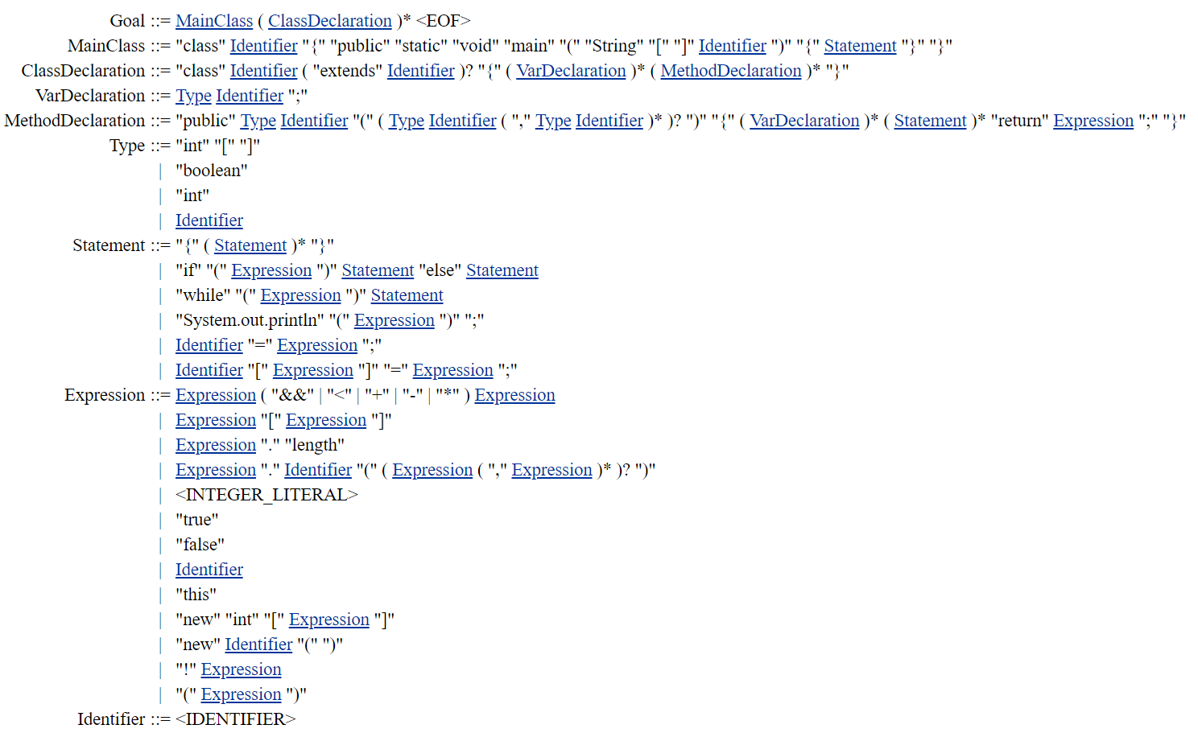
词法/语法分析
主要依据: BNF for MiniJava ->
定义: <INTEGER_LITERAL>
->
以及: <IDENTIFIER>
->
Notes:
<INTEGER_LITERAL> 和<IDENTIFIER> 在BNF中没有详解, 我们定义为: “这些”

Slide 4
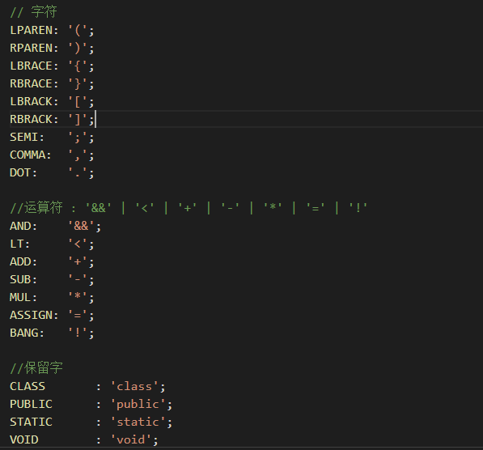
词法/语法分析
定义每一个符号

Slide 5

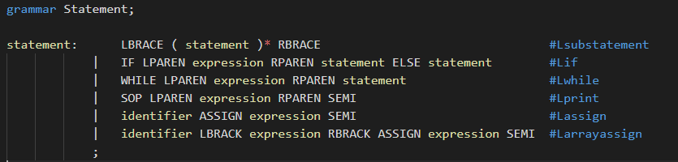
词法/语法分析
翻译每一条语法
如 :

Slide 6

.g4 -> Java
调用 antlr4 将语法翻译成Java文件
编译
生成抽象语法树
Notes:
编写完词法与语法文件后, 调用antlr4, 生成 java 文件, 并且采用 visiter 模式.

Slide 7
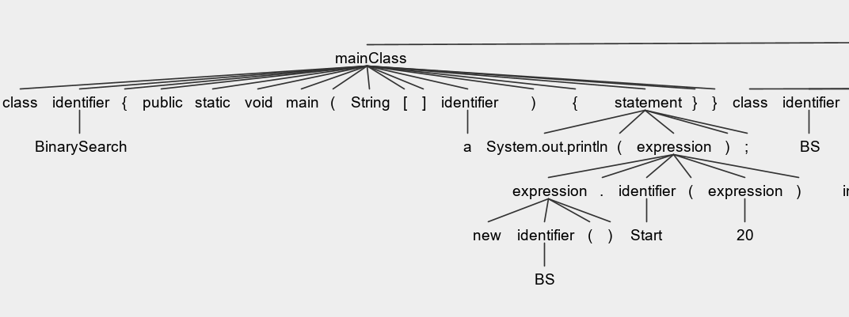
抽象语法树
语法树, 长这样;
经过检查, 在多个例子中, 没有出现出发分析的词(表现为红色);

Slide 8

错误检查:
1. 词法错误:
2. 语法错误:

Slide 9
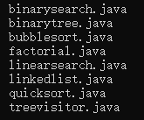
基于visitor模式的虚拟机 ——使编译器能真正使用
MyMiniJavaVisitor
在这个类中, 实现了:
用visitor模式访问抽象语法树, 模拟运行MiniJava代码.
能够运行 Sample MiniJava Programs
得到与Java编译运行相同的结果

